Slide 1



ПРИОРИТЕТНЫЙ
НАЦИОНАЛЬНЫЙ ПРОЕКТ «ОБРАЗОВАНИЕ»
ПУБЛИЧНАЯ ПРЕЗЕНТАЦИЯ
РЕЗУЛЬТАТОВ ПЕДАГОГИЧЕСКОЙ ДЕЯТЕЛЬНСТИ
БОРИСЕНКО ЕВГЕНИИ ВАЛЕРЬЕВНЫ
УЧИТЕЛЯ ИЗОБРАЗИТЕЛЬНОГО ИСКУССТВА
МУНИЦИПАЛЬНОГО АВТОНОМНОГО УЧРЕЖДЕНИЯ Г. ХАБАРОВСКА
«СРЕДНЕЙ ШКОЛЫ «УСПЕХ» ИМЕНИ МАРШАЛА СОВЕТСКОГО СОЮЗА ВАСИЛИЯ КОНСТАНТИНОВИЧА БЛЮХЕРА»
2023 г.

Slide 2
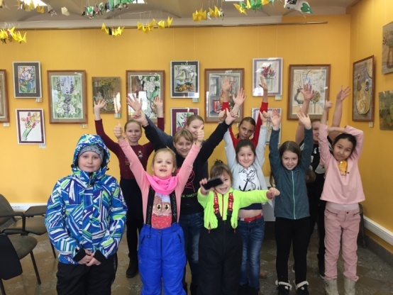
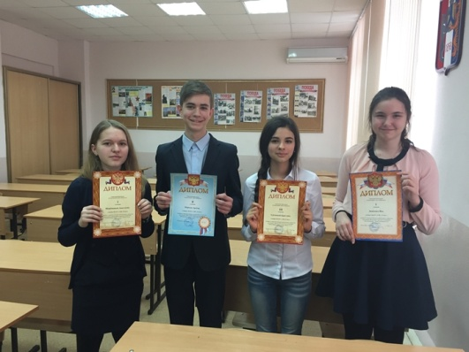
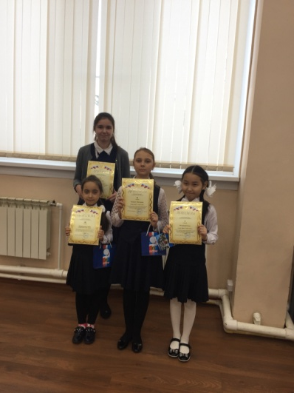
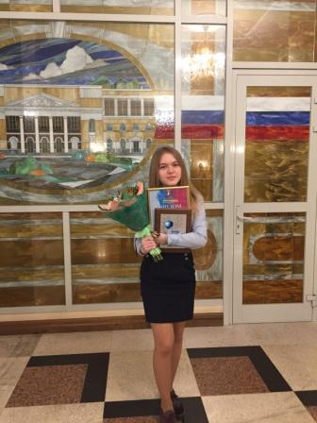
ОСНОВНЫЕ ЗАДАЧИ МОЕЙ
ПЕДАГОГИЧЕСКОЙ ДЕЯТЕЛЬНОСТИ
Повышение мотивации учащихся к изучаемому предмету
Развитие творческих потребностей каждого ученика
Развитие познавательной активности на уроке

Slide 3

Результативность работы
учителя изобразительного искусства
Показатели успеваемости за период 2019 - 2023 учебные годы
Изобразительное искусство
Доля обучающихся, освоивших ФГОС по итогам года (в %)
2019/2020 | 2020/2021 | 2021/2022 | 2022/2023 (I полугодие)
100 % | 100 % | 100 % | 100 %
Показатели годового значения среднего балла по предмету
за период 2019-2022 учебные годы
Изобразительное искусство
Предмет Математика | 2016-2017 уч.г. Показатель справляемости (%) 100% | 2017-2018 уч.г. Показатель справляемости (%) 100% | 2018-2019 уч.г. Показатель справляемости (%) 100%
Класс | Средний балл по предмету
 | 2019/2020 |  | 2020/2021 |  | 2021/2022
 | школа | край | школа | край | школа | край
5А | 4,64 | 4,63 | 4,66 | 4,56 | 4,93 | 4,45
6Б | 4,75 | 4,56 | 4,79 | 4,45 | 4,8 | 4,41
7Б | 4,8 | 4,45 | 4,92 | 4,41 | 4,92 | 4,36

Slide 4
Результативность участия обучающихся
в конкурсах изобразительного искусства
в период с 2019-2023 гг
учебный год | Количество призёров и победителей
 | школа | район | город | край | регион | всероссийский | межднународный
2019-2020 | 9 | 1 | 10 | 5 | - | 12 | 5
2020-2021 | 9 | 1 | 17 | 5 | 5 | 14 | 6
2021-2022 | 12 | 1 | 18 | 6 | 8 | 16 | 6
2022-2023 I полугодие | 21 | 1 | 11 | 6 | - | 8 | 3
Предмет Математика | 2016-2017 уч.г. Показатель справляемости (%) 100% | 2017-2018 уч.г. Показатель справляемости (%) 100% | 2018-2019 уч.г. Показатель справляемости (%) 100%

Slide 5
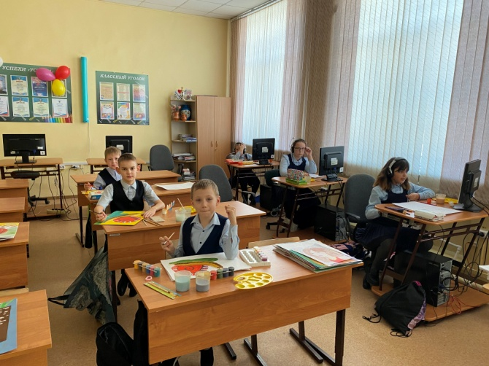
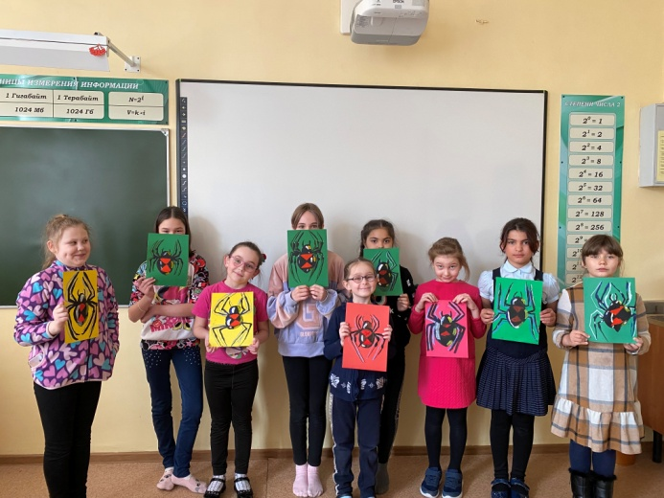
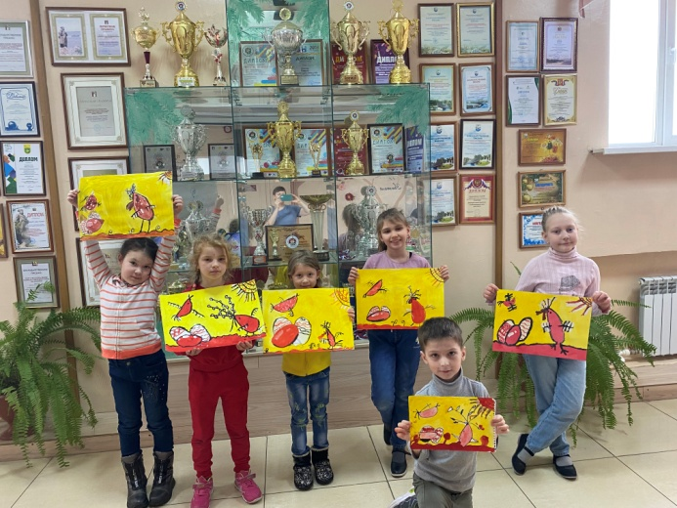
Образовательные технологии:
информационно-коммуникативные;
здоровьесберегающие;
проектно-исследовательские;
личностно -ориентированные;
проблемного обучения;
развития смыслового чтения;
критическое мышление;
игровые технологии;
интегрированные уроки.

Slide 6
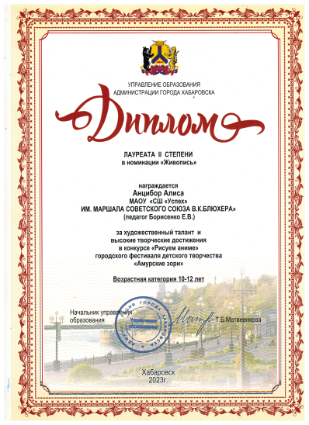









Достижения моих учеников в 2023 г

Slide 7
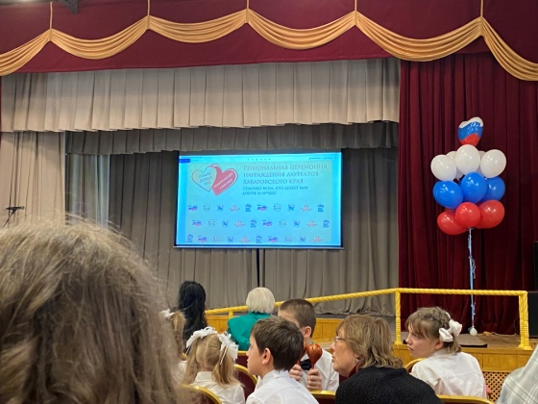
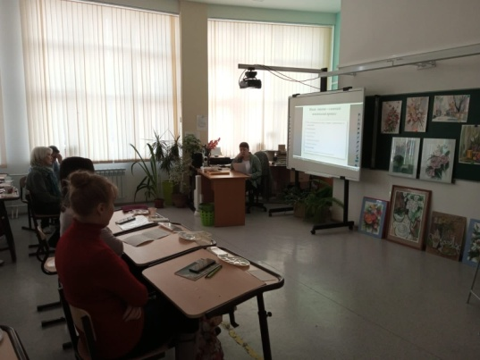
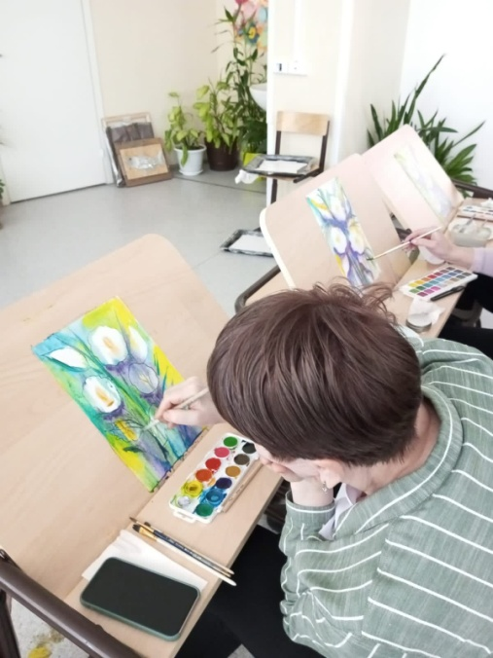
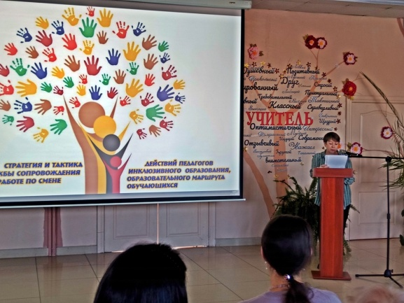
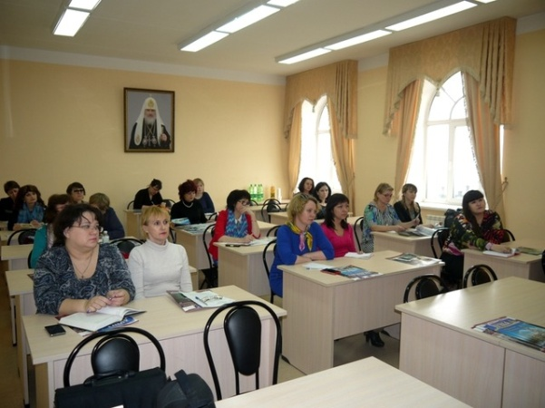
Обобщение опыта работы и представления на различных уровнях системы образования
ПУБЛИКАЦИИ
ОТКРЫТЫЕ
УРОКИ и МЕРОПРИЯТИЯ
методические
разработки
СЕМИНАРЫ

Slide 8

Спасибо
за внимание!

